Slide 1
ISTITUTO COMPRENSIVO MUSTI-DIMICCOLI
VIA PALESTRO 84
BARLETTA
DIRIGENTE SCOLASTICO PROF.CARLUCCI ROSA
MONITORAGGIO A CURA DEI DOCENTI
BRUNO ANNA MARIA-RIZZITELLI COSIMO
SARACINO LUCIA-BALESTRUCCI SABINA
ANNO SCOLASTICO 2018-2019
MONITORAGGIO DEI QUESTIONARI RIVOLTI AI DOCENTI PER L’ AUTOVALUTAZIONE D’ ISTITUTO
SEZIONI:
1)CURRICOLO-PROGETTAZIONE-VALUTAZIONE
2)SVILUPPO E VALORIZZAZIONE DELLE RISORSE UMANE

Slide 2
RELAZIONE DEL MONITORAGGIO
Si monitorano le risposte di 100 docenti.
Il 70% dei docenti sostiene che gli studenti in questa istituzione scolastica sono affidati alle sezioni secondo modalità abbastanza chiare e condivise. La scuola collabora molto/abbastanza(in egual misura percentuale 50%) con gli enti del territorio, tiene abbastanza (70%) in considerazione le proposte avanzate dai genitori e con essi si confronta sul progetto educativo della scuola. Questa scuola facilita abbastanza l’ uso dei laboratori nella didattica curricolare, esiste un ottimo processo di comunicazione (l’ 80%), inoltre c’ è abbastanza(80%) partecipazione alle responsabilità e ai compiti dell’ organizzazione scolastica . Questa istituzione risponde abbastanza (80%) ai bisogni formativi degli insegnanti, gli stessi propongono corsi di formazione funzionali al miglioramento dell’ azione didattica (più del 60%).

Slide 3
Risulta abbastanza valorizzata l’ attività di ricerca-azione e la formazione su nuove metodologie , è abbastanza regolare il confronto tra colleghi e abbastanza favorita la costruzione di linee d’ indirizzo condivise per costruire il curricolo. Nella progettazione, i docenti utilizzano molto/abbastanza (circa il 50%in egual misura) i criteri di personalizzazione deliberati a livello collegiale e tengono molto in conto (70%) i diversi profili di funzionamento degli studenti nella progettazione didattica.

Slide 4
Il POF risponde ampiamente alle esigenze e bisogni formativi di tutte le componenti interne ed esterne in riferimento al profilo in uscita. Risulta abbastanza favorito (58%) il confronto professionale con appositi strumenti di documentazione, la progettazione didattica e la valutazione degli esiti sono ben realizzate da gruppi di lavoro formalizzati (63%). E’ abbastanza promossa la progettazione in rete con altre scuole del territorio per la costruzione del curricolo verticale (65%). La valutazione dell’ apprendimento si realizza (molto/abbastanza, nella misura del 50% circa) con strumenti progettati e condivisi.

Slide 5
I dipartimenti procedono alla lettura degli esiti delle prove parallele ed eventualmente rivisitano la progettazione (abbastanza il 58%, molto il 41 %). Si utilizzano abbastanza (68%) gli esiti delle rilevazioni nazionali per rimodulare la progettazione didattica. La progettazione del consiglio di classe/d’ interclasse è un adempimento burocratico: abbastanza per il 47%, molto per il 22%. Le situazioni effettive di insegnamento-apprendimento sono molto coerenti con la progettazione individuale per il 42%.
L’ organizzazione della scuola è abbastanza funzionale (66%) alla progettazione di un curricolo per competenze. Si collabora molto/abbastanza tra colleghi per la realizzazione di modalità didattiche innovative. I docenti contribuiscono abbastanza all’ attuazione di strategie comuni su aspetti della vita scolastica. Nell’ azione didattica si adottano molto/abbastanza strategie orientative.

Slide 6
Il 56% dei docenti ( nella sezione molto), svolge attività didattica coerente con quanto deliberato dai Consigli di classe nei Pei, nei Pdp…
Il 55% (molto)attua specifici protocolli di accoglienza e di accompagnamento relativi ai bisogni di tutti gli studenti. Il 57 % (molto), realizza interventi efficaci per il riequilibrio formativo degli studenti.
Questa scuola integra ottimamente (molto il 77 %) gli alunni di origine straniera.
Collaborano molto docenti e personale ATA per il 39%, il dirigente scolastico promuove un ottimo clima collaborativo (62%) e interviene ottimamente nella risoluzione dei problemi.
Promuovono abbastanza (53%) in prima persona, la partecipazione delle famiglie alle iniziative della scuola e promuovono molto un clima positivo con gli studenti. Il 66% dei docenti è molto motivato a lavorare in questa scuola.

Slide 7
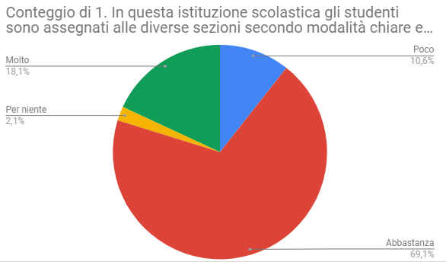

Slide 8
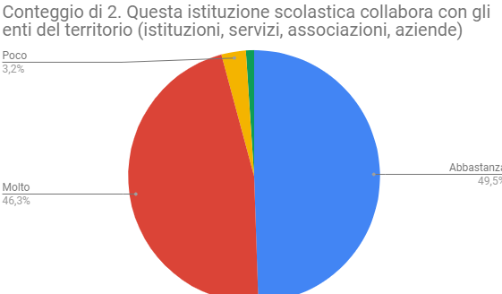

Slide 9
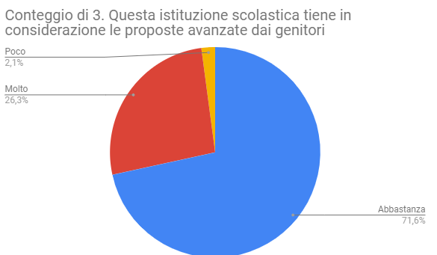

Slide 10
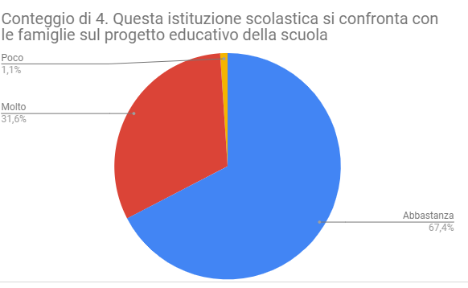

Slide 11
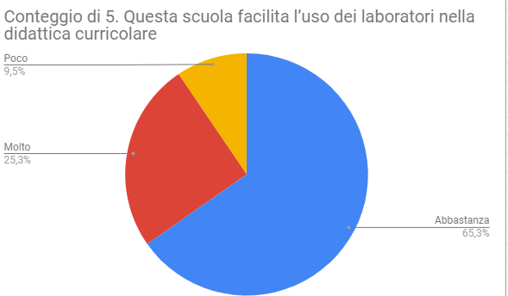

Slide 12
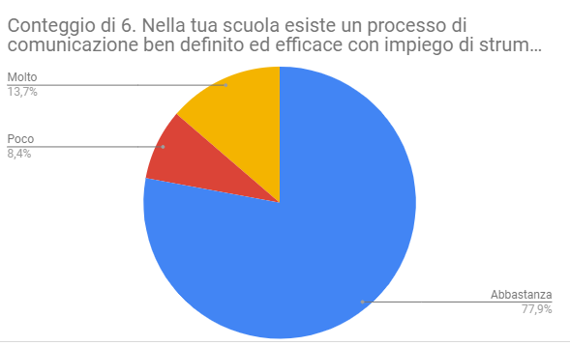

Slide 13
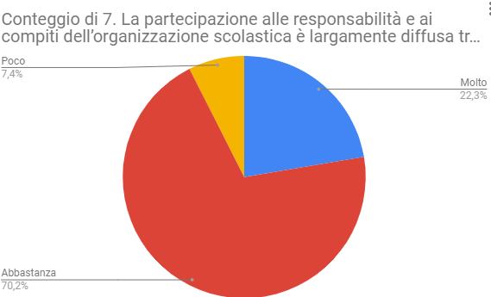

Slide 14
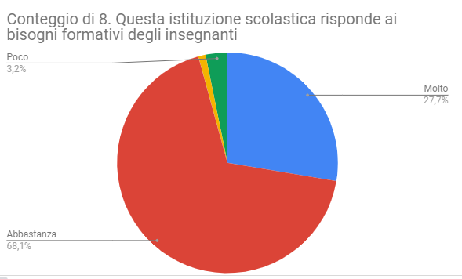
SVILUPPO E VALORIZZAZIONE DELLE RISORSE UMANE

Slide 15
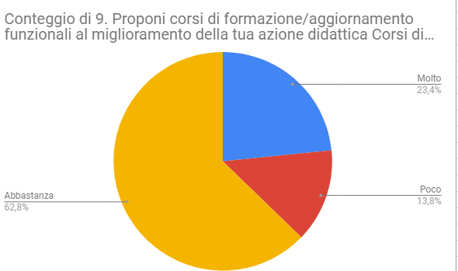

Slide 16
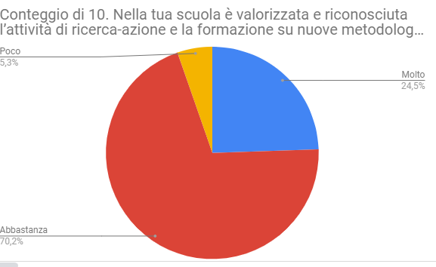

Slide 17
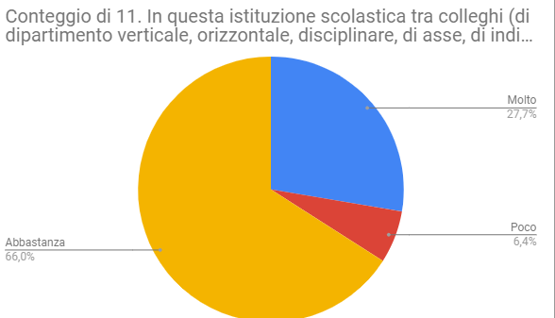

Slide 18
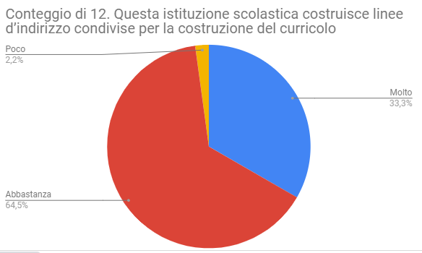
CURRICOLO-PROGETTAZIONE-VALUTAZIONE

Slide 19
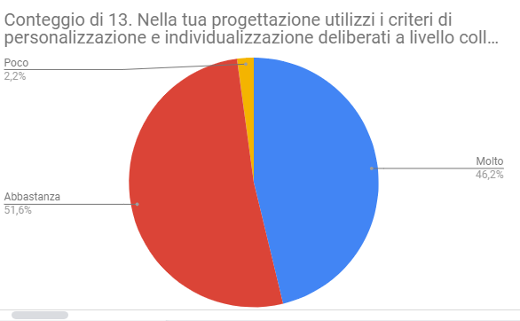

Slide 20
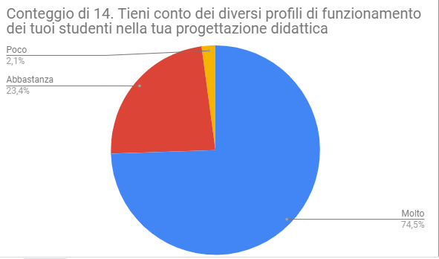

Slide 21
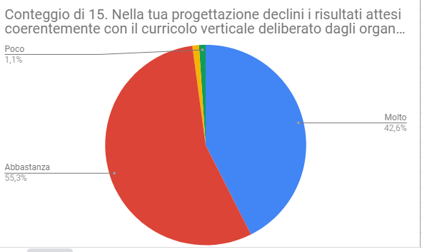

Slide 22
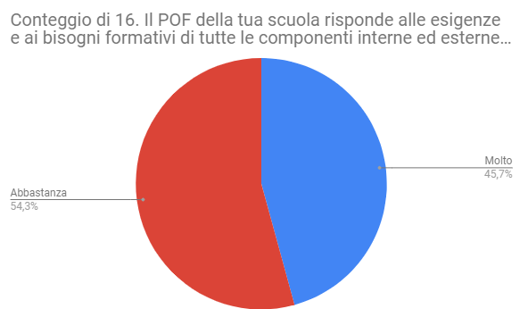

Slide 23
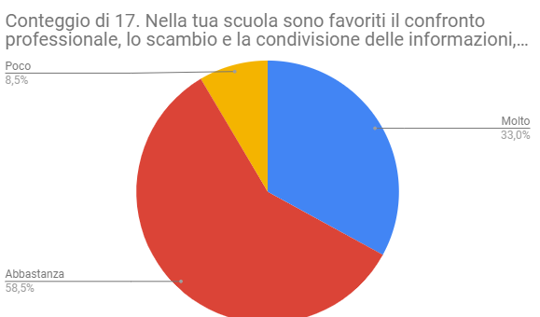

Slide 24
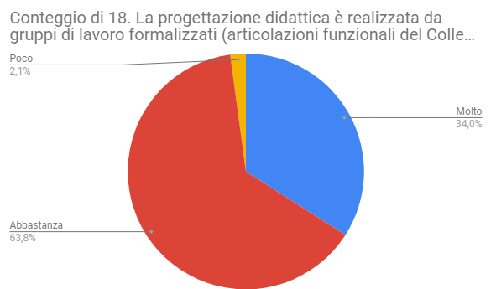

Slide 25
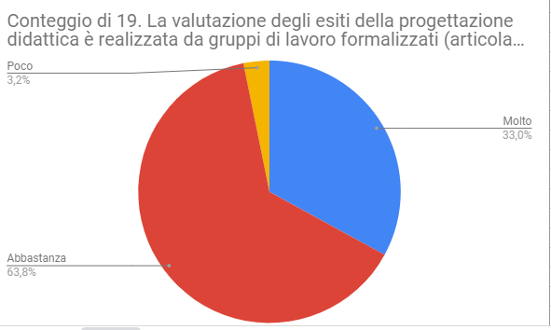

Slide 26
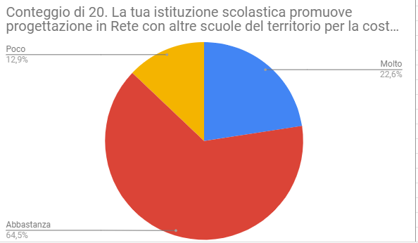

Slide 27
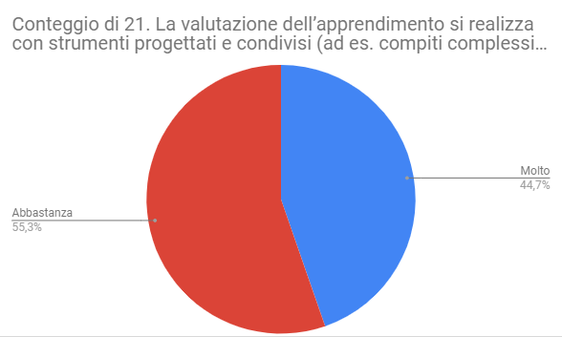

Slide 28
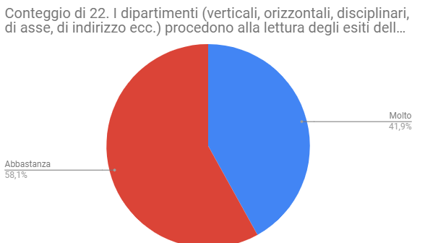
prove parallele ed eventualmente rivisitano la progettazione

Slide 29
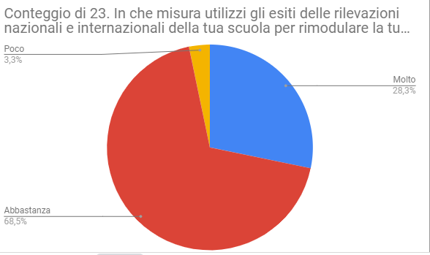

Slide 30
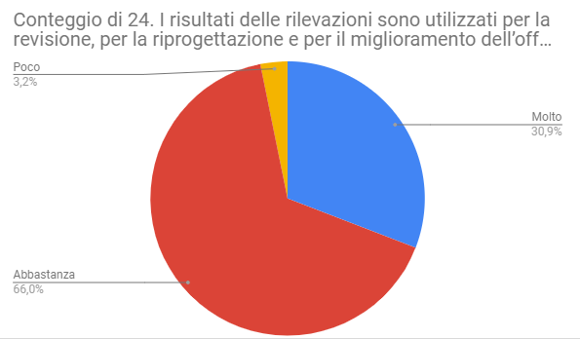

Slide 31
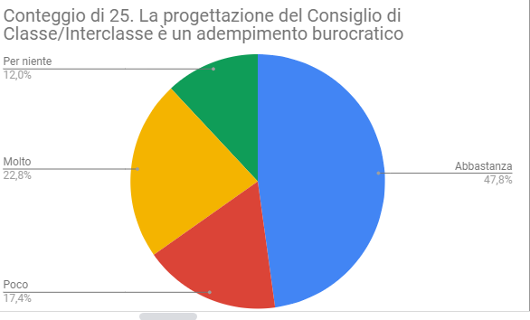

Slide 32
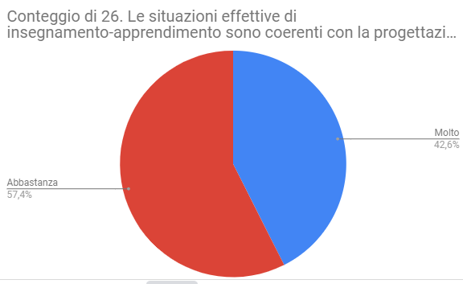
one individuale

Slide 33
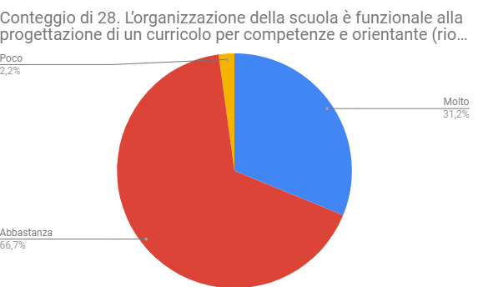

Slide 34
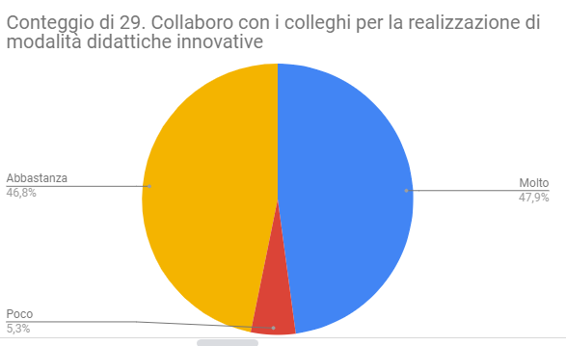

Slide 35
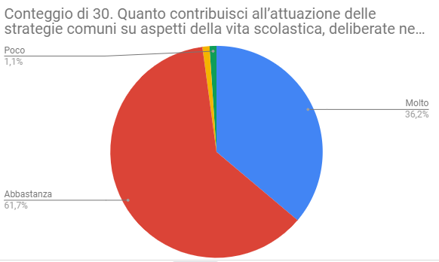
gli incontri di programmazione

Slide 36
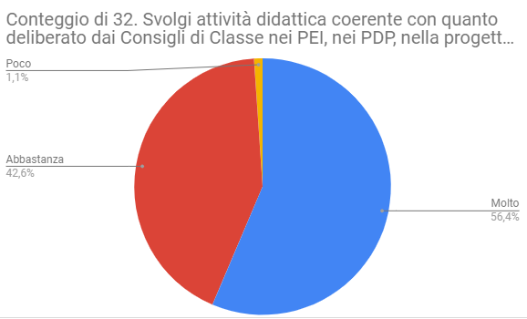

Slide 37
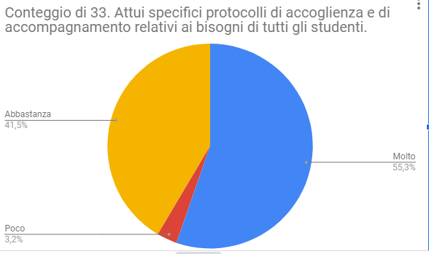

Slide 38
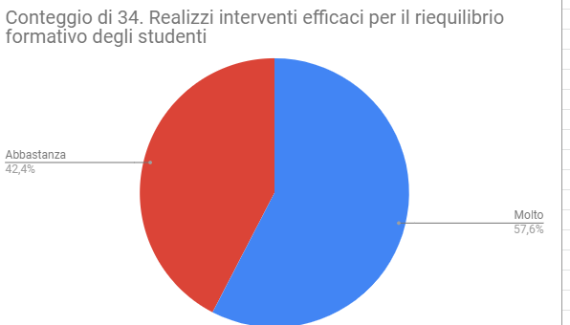

Slide 39
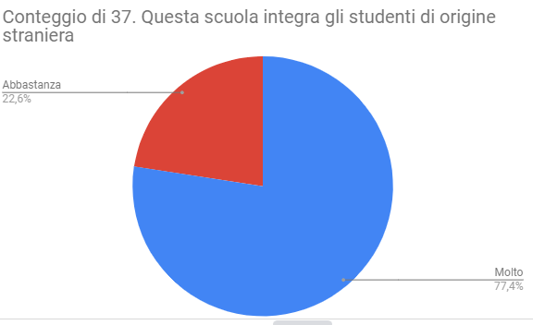

Slide 40
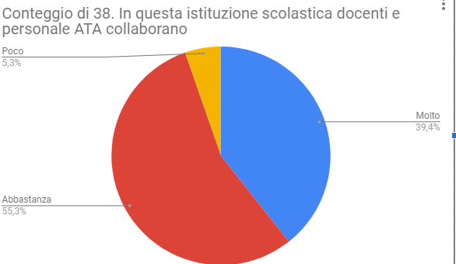

Slide 41
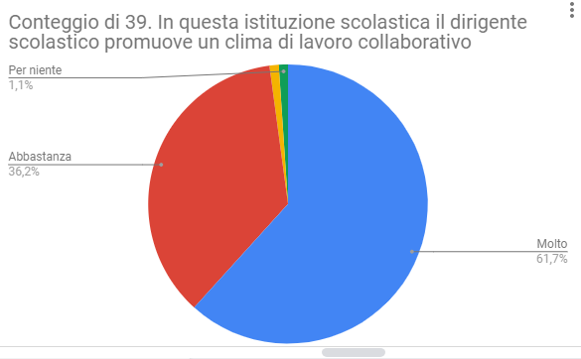

Slide 42
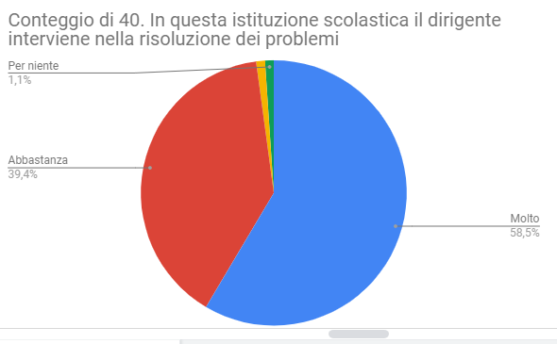

Slide 43
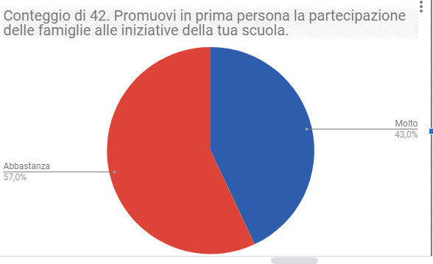

Slide 44
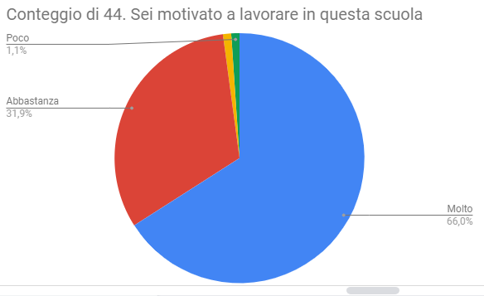

Slide 45
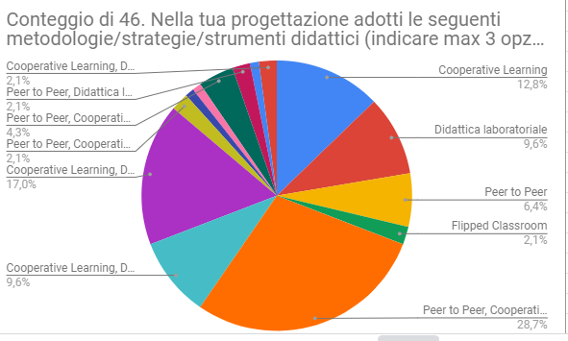

Slide 46
